Slide 1






역 이름으로 원하는 집 찾기
역세권 매물 찾기
SUBFY
2021년 5월 1학기 관통 PJT – Happy House
SSAFY 5기 서울 11반 김주현 박민광

Slide 2





목차
01
프로젝트 개요
목차
역세권 집 찾기
02
구현 내용
03
개발 후기
04
데이터 출처

Slide 3



01_
프로젝트 개요
01

Slide 4






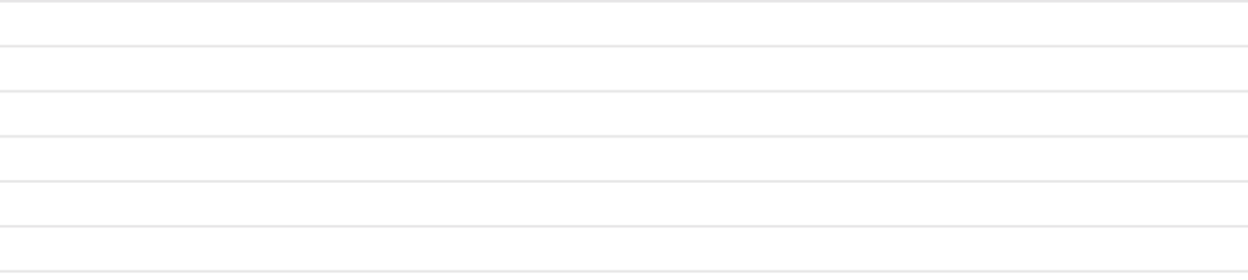
01. SUBFY란?
01_
지하철역 기준으로 매물 정보를 제공하자!
✔ 지하철 역 / 동 이름 / 아파트 이름 등
✔ 원하는 조건으로 검색하여 매물 정보를 제공하는 서비스 입니다.
✔인근 지하철 역 정보, 공원 정보, 지도 연계 기능까지, 더욱 더 편리한 서비스를 제공합니다.

Slide 5










02. 기능 개요
01_
역세권 매물 정보 제공
인근 공원 정보 제공
GPS / 로드뷰
회원 관리 & QnA
✔ 건물 기준 인근 공원 정보와 주소 제공
✔ 카카오맵을 사용한 지도 뷰/ 로드뷰 제공
✔ 회원 가입, 로그인, 정보 수정 ✔ 회원 정보의 ‘성별‘ 기준으로 지하철역/ 공원 보폭 수 계산 ✔ QnA 게시판 기능
✔ 국토 교통부 기준 반경 적용 ✔ 건물에서 역 까지의 거리를 성별 평균 보폭으로 계산한 걸음 수 제공

Slide 6
02_
구현 내용
02

Slide 7











01. Framework & Tool
02_
Back-End
Front-End

Slide 8
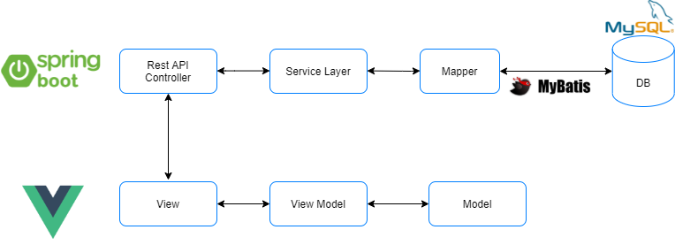
02. 시스템 구조
02_

Slide 9
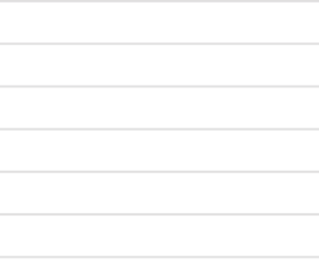

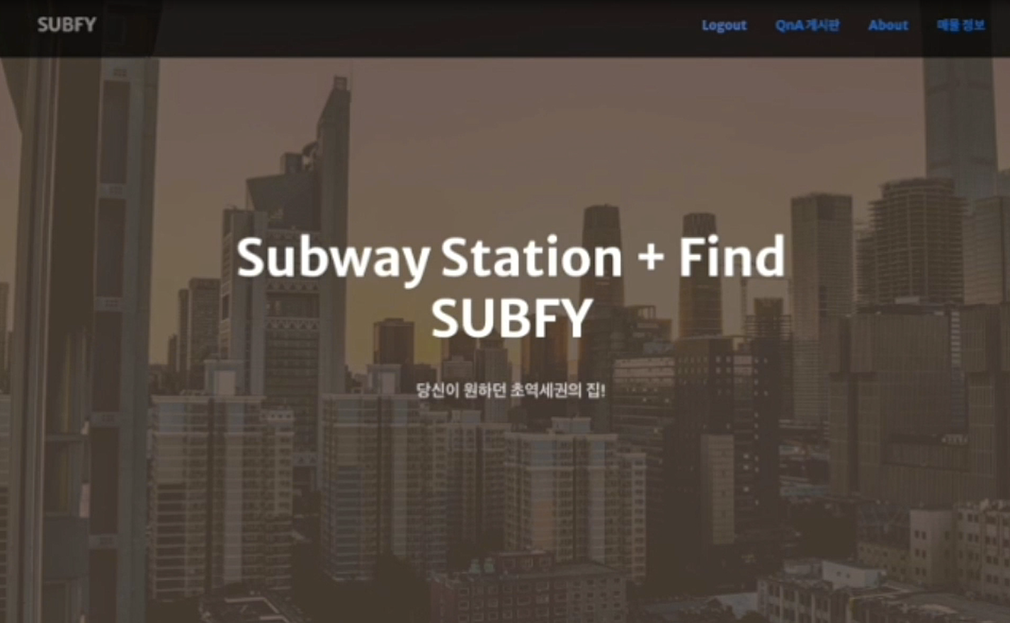
03. 기능 구현 - About
간단한 서비스 소개 / 개발자 소개
02_

Slide 10
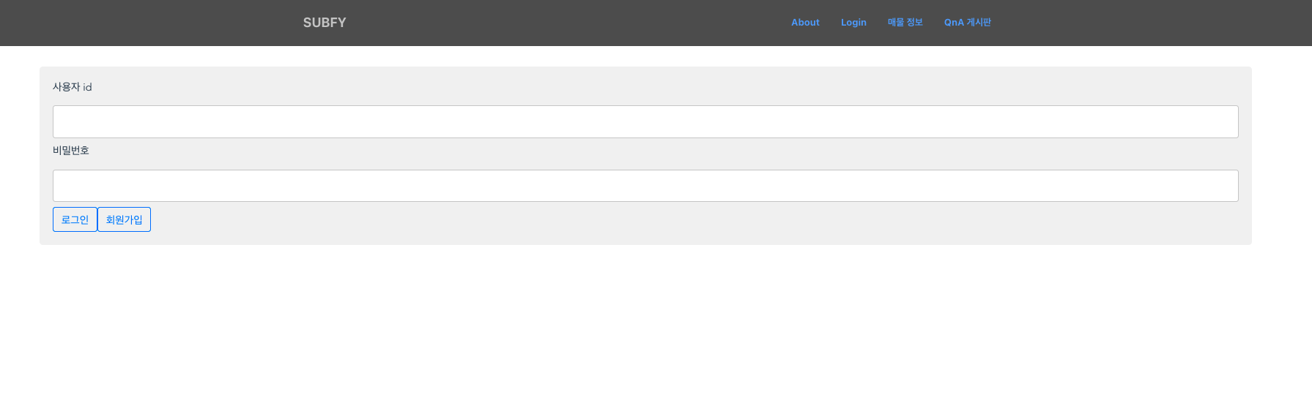

03. 기능 구현 – 로그인
02_
로그인 시 상단 네이게이션 바에 로그아웃 & MyPage 생성

Slide 11
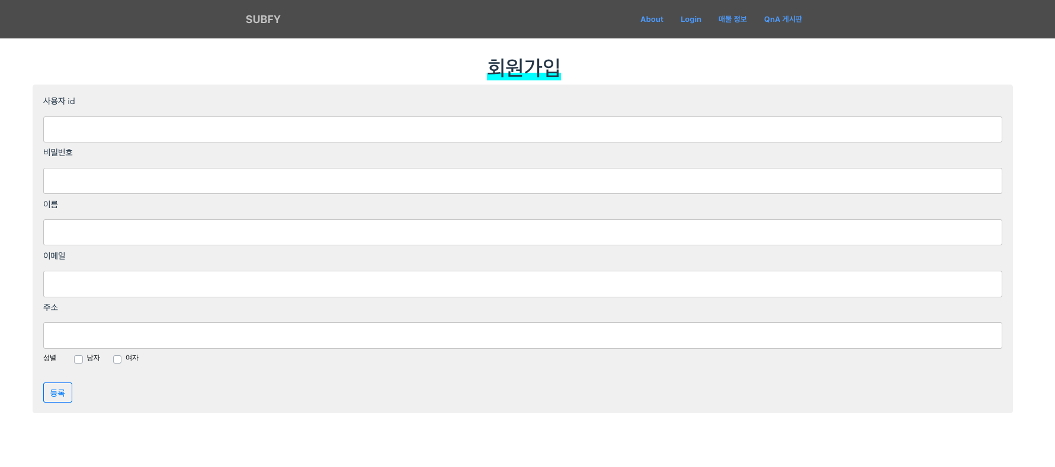
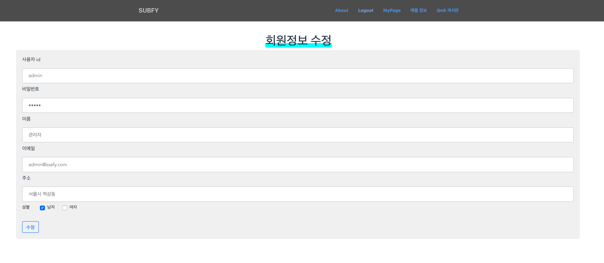
03. 기능 구현 – 회원가입 & 수정
02_
성별 지정 -> 걸음 수 계산 시 남/여 평균 보폭 적용

Slide 12
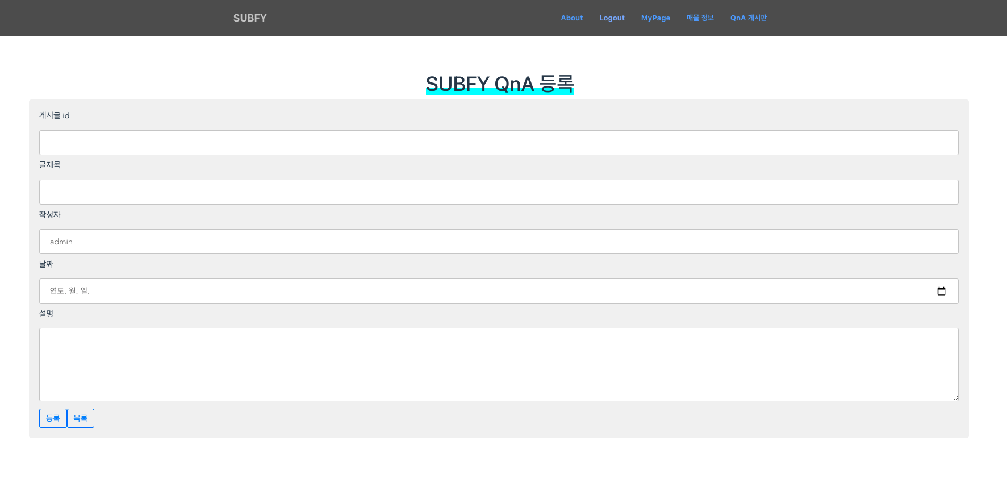
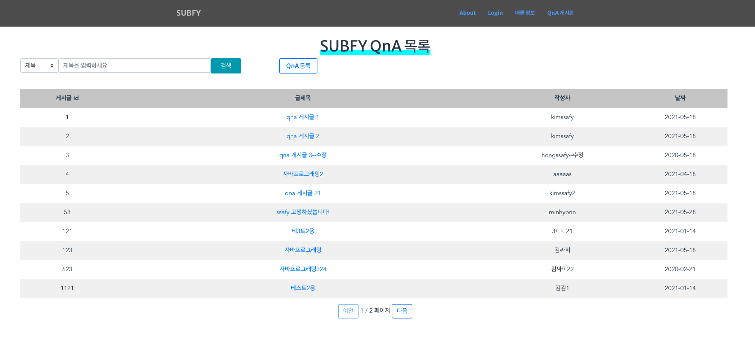
03. 기능 구현 – QnA 등록 & 목록
02_

Slide 13
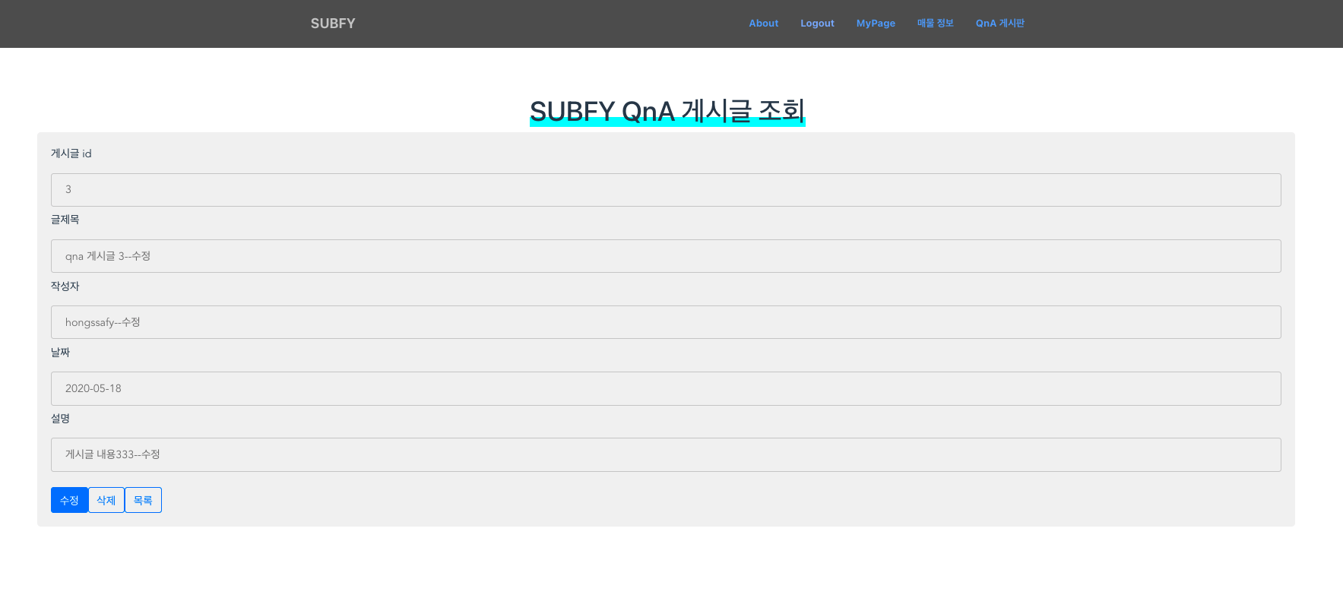
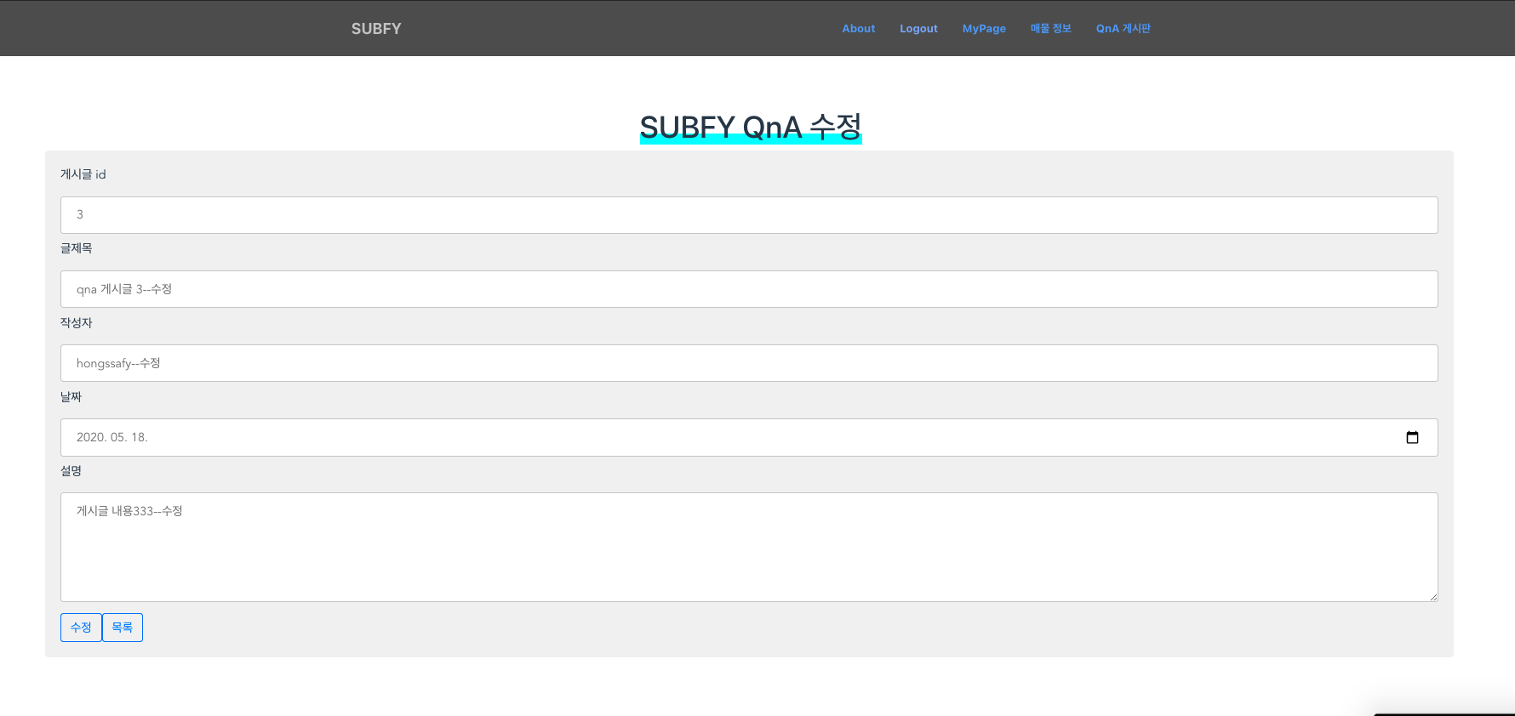
03. 기능 구현 - 회원가입
자신이 쓴 글은 수정 & 삭제 가능
자신이 쓰지 않은 글은 조회만 가능
관리자는 모든 글 수정& 삭제 가능
02_

Slide 14
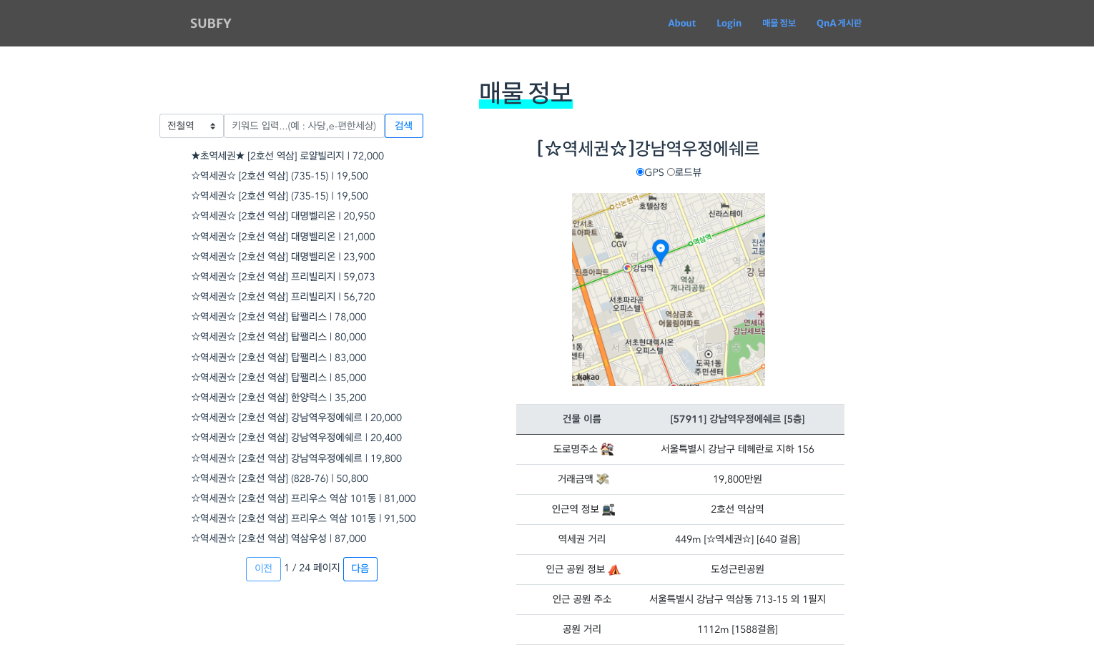
03. 기능 구현 - 회원가입
02_
전철역/ 동이름 / 아파트 이름으로 검색 가능
인근 지하철 역 정보와 걸음 수, 거리 제공
인근 공원 정보와 걸음 수, 거리 제공

Slide 15
03_
프로젝트 후기
03

Slide 16




01. 프로젝트 후기
03_
Front-End
Back-End
민광
주현
짧은 시간안에 프로젝틀를 완성하는게 쉽지않았지만,
좋은 페어를 만나서 기획부터 업무 분담까지 수월했습니다!
framework를 사용해 서비스를 만들어보고, 개인적으로 구현해보고 싶던 화면도 구현해봐서 만족스럽습니다.
기획부터 개발까지 서로 협력하며 구현하고 싶은 내용을 구현해 무척 뿌듯합니다. 또한 프레임워크 기본기의 중요성을 깨달았습니다.

Slide 17
01_
데이터 출처
04

Slide 18


데이터 출처
03_
✔ 매물 실거래 자료: 공공 데이터 포털 https://www.data.go.kr/data/15057511/openapi.do
✔ 지하철역 정보 : 철도 데이터 포털 - https://data.kric.go.kr/rips/M_01_01/intro.do
✔ 지하철역 좌표: https://gaussian37.github.io/python-etc-%EC%88%98%EB%8F%84%EA%B6%8C-%EC%A7%80%ED%95%98%EC%B2%A0/
✔ 공원 정보 :서울 열린 데이터 광장 http://data.seoul.go.kr/dataList/OA-15487/S/1/datasetView.do

Slide 19



감사합니다

